Slide 1
TRƯỜNG CAO ĐẲNG LÝ TỰ TRỌNG TP.HCM
KHOA ĐIỆN – ĐIỆN TỬ
HỌC PHẦN
LẬP TRÌNH HƯỚNG ĐỐI TƯỢNG

Slide 2
  Sách, giáo trình chính
Bài giảng Lập trình hướng đối tượng
Khoa Điện – Điện tử, Trường CĐ Lý Tự Trọng Tp.HCM
  Tài liệu tham khảo
[1]. Arduino cookbook, Michael Margolis, O’Reilly 2011
[2]. John Boxall, Arduino Workshop, 2013

Slide 3
  Chương 1: TỔNG QUAN
Mạch vi điều khiển Arduino
Cài đặt Arduino IDE
(Intergrated Development Environment)
Giao diện lập trình cho Arduino
Tạo và lưu chương trình
Nạp và chạy chương trình
Chương trình đầu tiên

Slide 4
  Chương 1: TỔNG QUAN
Mạch vi điều khiển Arduino
Arduino là một board mạch vi điều khiển do một nhóm giáo sư và sinh viên Ý thiết kế và đưa ra đầu tiên vào năm 2005.
Mạch Arduino được sử dụng để nhận tín hiệu và điều khiển nhiều đối tượng khác nhau.
Hiện phần cứng của Arduino có rất nhiều phiên bản, Tuy nhiên phiên bản thường được sử dụng nhiều nhất là Arduino UNO và Arduino Mega.

Slide 5
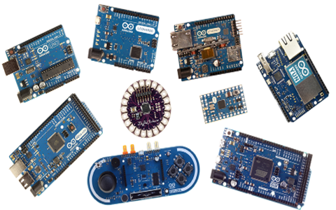
  Chương 1: TỔNG QUAN
Các loại board Arduino

Slide 6
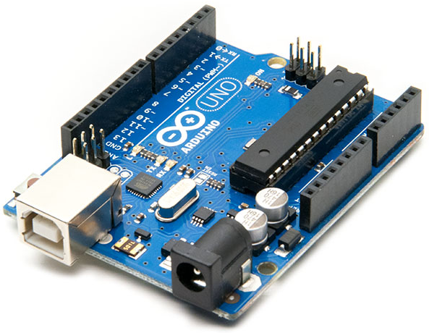
  Chương 1: TỔNG QUAN
Arduino UNO R3

Slide 7
  Chương 1: TỔNG QUAN
Thông số kỹ thuật của Arduino UNO R3
Chip điều khiển chính: ATmega328
Chip nạp và giao tiếp UART: ATmega16U2
Nguồn nuôi mạch: 5V DC từ cổng USB
hoặc nguồn ngoài cắm từ giắc tròn DC
Số chân Digital: 14 (hỗ trợ 6 chân PWM)
Số chân Analog: 6
Dòng ra tối đa trên GPIO: 40mA
Dòng ra tối đa trên chân cấp nguồn 3.3VDC: 150 mA
Dung lượng bộ nhớ Flash: 32 KB, 0.5 KB used by bootloader.
SRAM: 2 KB
EEPROM: 1 KB
Tốc độ thạch anh: 16 MHz

Slide 8
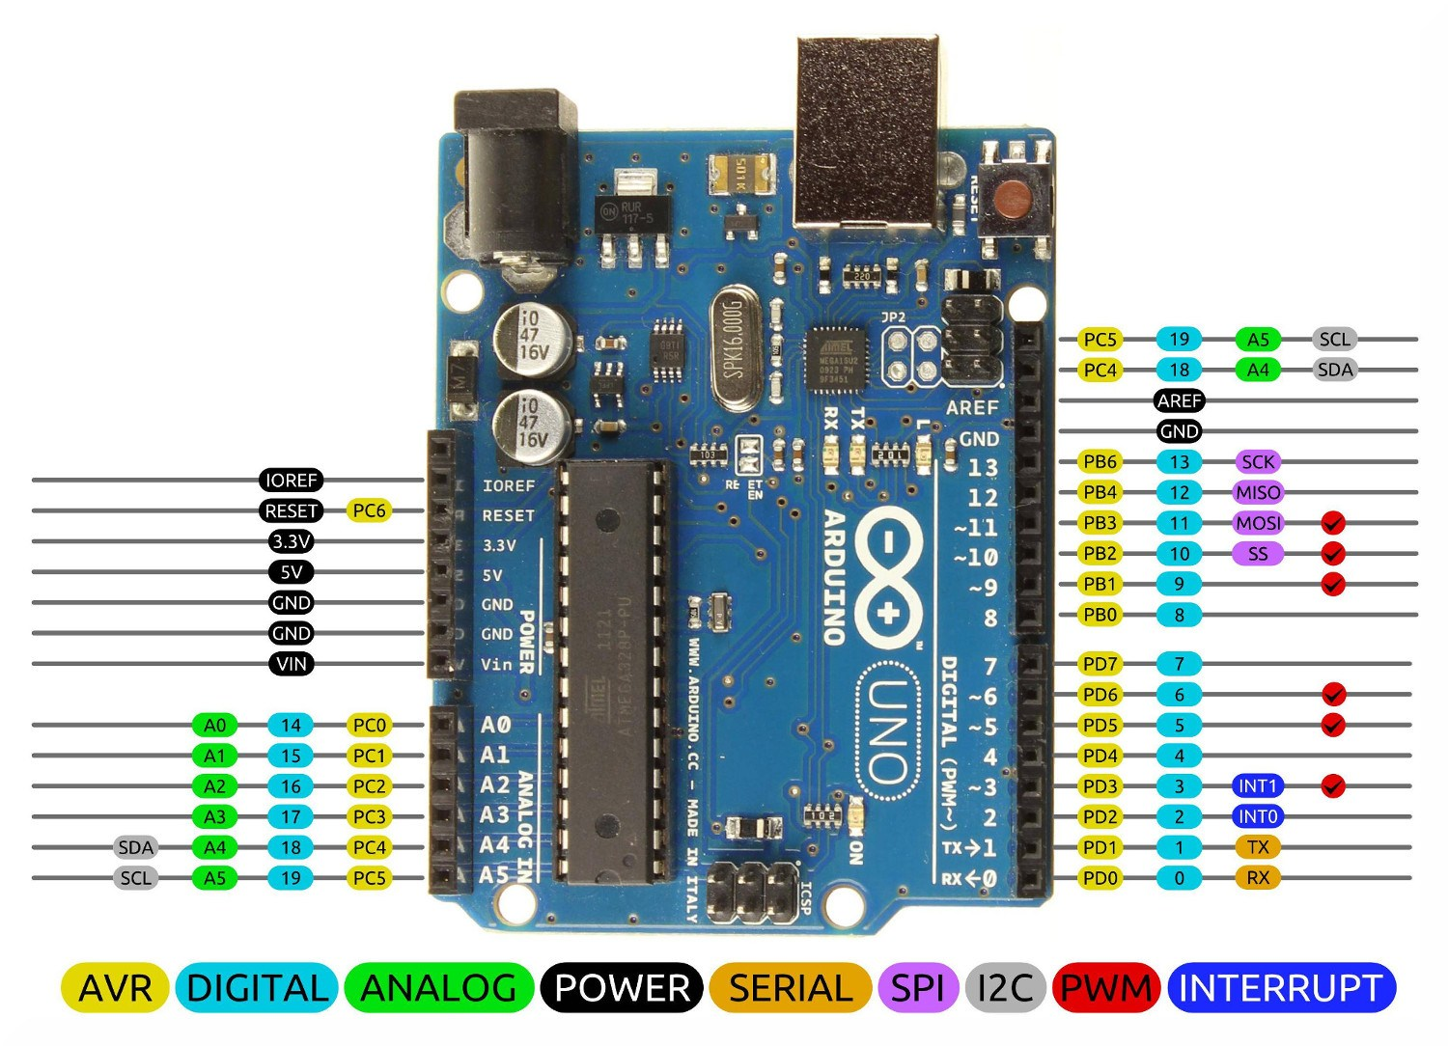
  Chương 1: TỔNG QUAN
Arduino UNO R3

Slide 9
  Chương 1: TỔNG QUAN
Arduino UNO R3

Slide 10
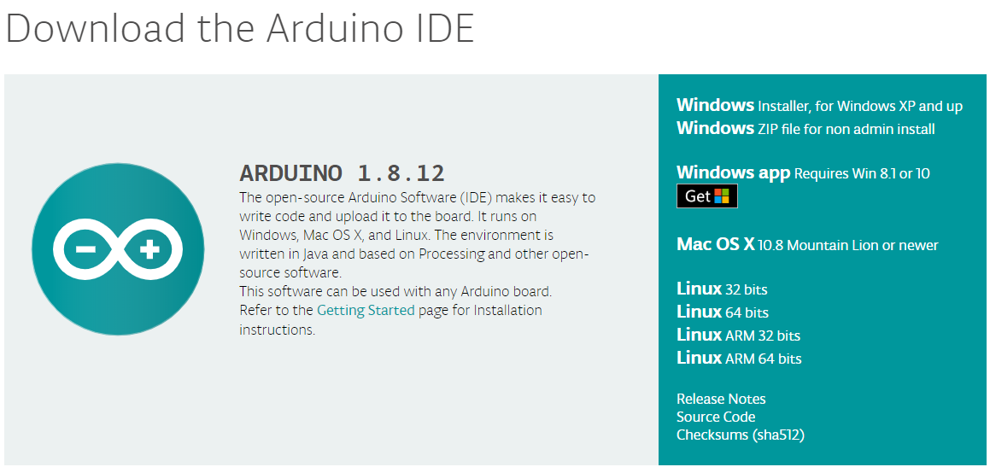
  Chương 1: TỔNG QUAN
2. Cài đặt Arduino IDE:
Tải phần mềm Arduino IDE tại địa chỉ
https://www.arduino.cc/en/Main/Software/

Slide 11
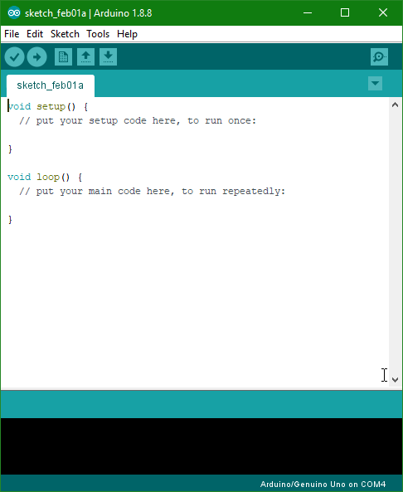
  Chương 1: TỔNG QUAN
3. Giao diện lập trình cho Arduino:
Kiểm tra chương trình
Nạp chương trình
Vùng lập trình
Vùng thông báo thông tin

Slide 12
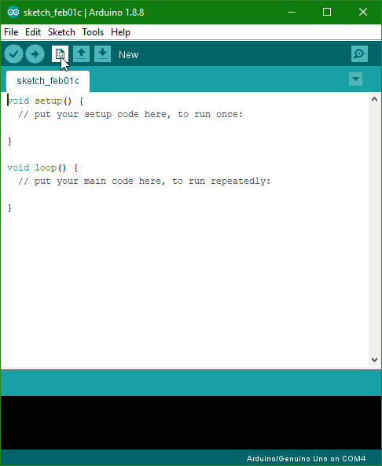
  Chương 1: TỔNG QUAN
4. Tạo và lưu chương trình:
Tạo chương trình mới: File > New

Slide 13
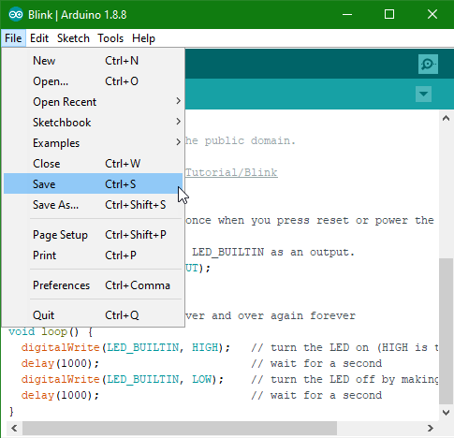
  Chương 1: TỔNG QUAN
4. Tạo và lưu chương trình:
Sau khi viết code, để lưu chương trình ta làm theo hình sau
Chọn đường dẫn cần lưu và thực hiện lưu chương trình

Slide 14
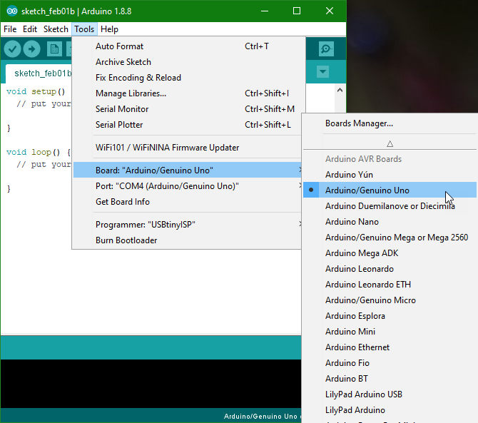
  Chương 1: TỔNG QUAN
5. Nạp và chạy chương trình :
Chọn loại board cần nạp code

Slide 15
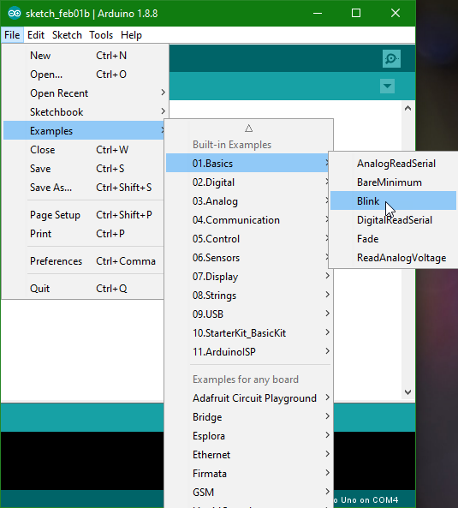
  Chương 1: TỔNG QUAN
5. Nạp và chạy chương trình :
Load một chương trình mẫu để nạp thử vào board Arduino

Slide 16
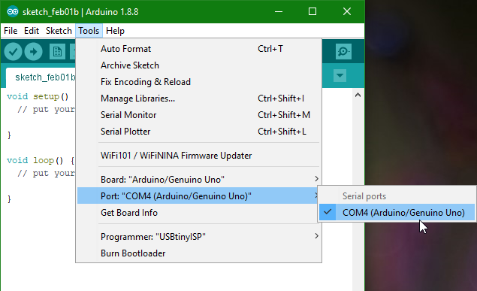
  Chương 1: TỔNG QUAN
5. Nạp và chạy chương trình :
Tiến hành kết nối board vào máy tính. Sau đó chọn đúng cổng COM kết nối

Slide 17
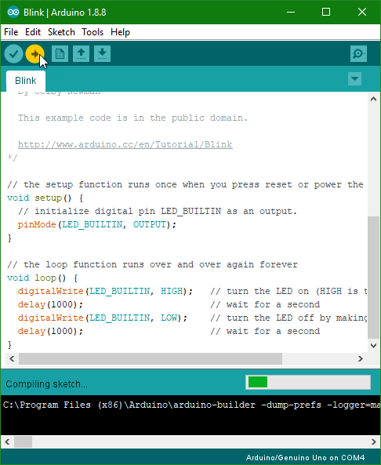
  Chương 1: TỔNG QUAN
5. Nạp và chạy chương trình :
Nạp và chạy chương trình

Slide 18
  Chương 1: TỔNG QUAN
6. Chương trình đầu tiên:
#define LED_PIN 13 // LED nối với chân 13 của Arduino UNO
void setup() { // Hàm setup chạy một lần duy nhất
khi khởi động chương trình
pinMode(LED_PIN, OUTPUT); // Cấu hình chân 13 là ngõ ra digital
}
void loop() {
digitalWrite(LED_PIN, HIGH); // Bật LED sáng lên
delay(1000); // Chờ 1s (1000ms)
digitalWrite(LED_PIN, LOW); // Tắt LED
delay(1000); // Chờ 1s (1000ms)
}

Slide 19
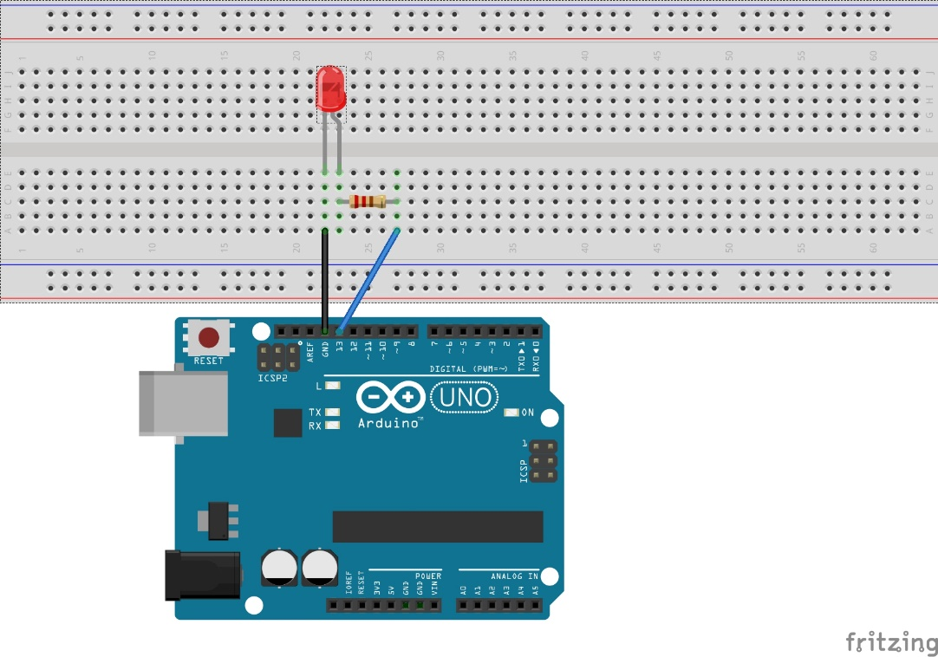
  Chương 1: TỔNG QUAN
LED chớp tắt

Slide 20
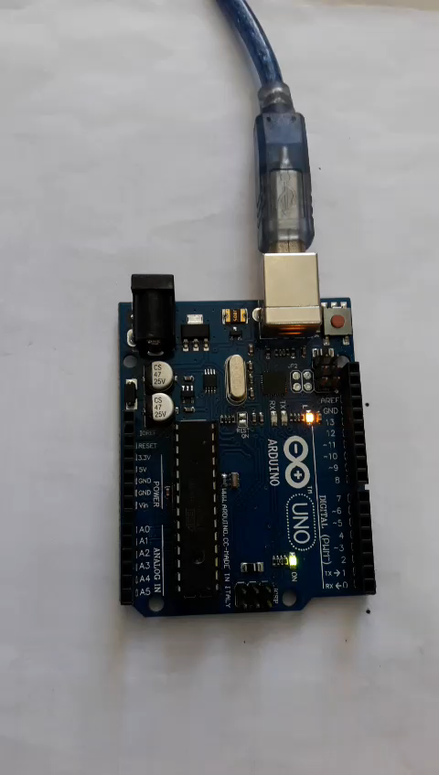
  Chương 1: TỔNG QUAN
LED chớp tắt

Slide 21
  BÀI TẬP CHƯƠNG 1
Viết chương trình điều khiển dãy LED đơn sang tắt theo yêu cầu:
1. Sáng đuổi từ trái qua phải
2. Sáng đuổi từ phải qua phải
3. Sáng dần từ trái qua phải
4. Sáng dần từ phải qua phải
5. Sáng dồn từ trái qua phải
6. Sáng dồn từ phải qua phải
7. Chớp tắt xen kẽ
8. Chớp tắt xen kẽ từng cặp LED

Slide 22
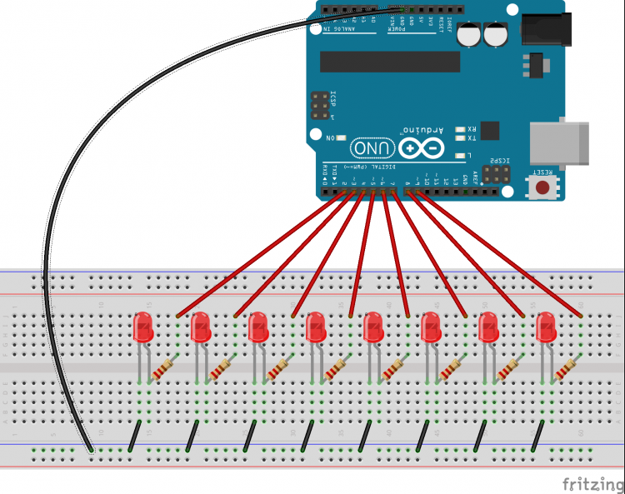
  BÀI TẬP CHƯƠNG 1

